Slide 1
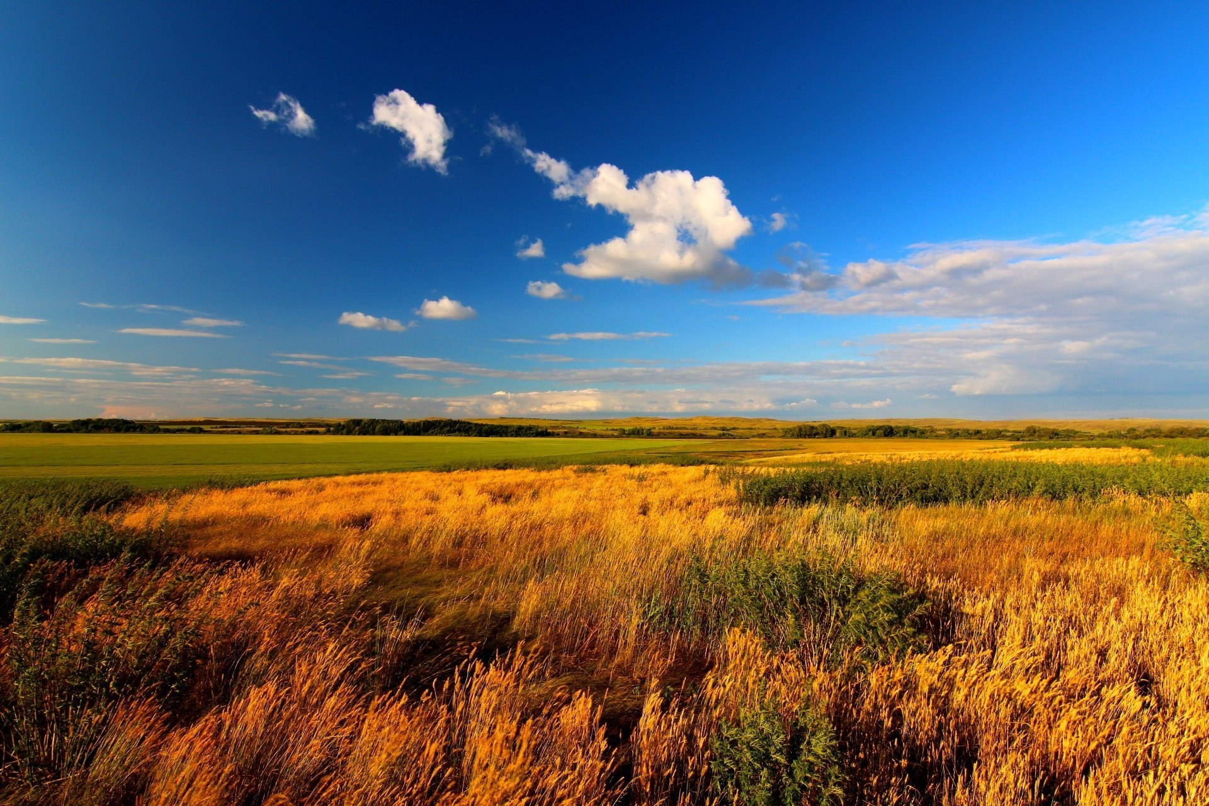
Степь
Сумрякова Надежда Васильевна,
Воспитатель ГБДОУ № 33

Slide 2
Какая ширь здесь и приволье. Куда ни глянь – полей раздолье! Лежит ковер из трав, цветов. Здесь простор ветрам и птицам, Грызунам, волкам, лисицам. Здесь ветры любят песни петь, А зовется это……степь.
Степи — безлесные, равнинные пространства, покрытые травами. Они занимают южную часть Восточно-Европейской и Западно-Сибирской равнин, протянулись полосой от западных границ России до Алтайских гор.
Степь какая?
Бесконечная, просторная, широкая. Словно нет ей ни конца, ни края!

Slide 3
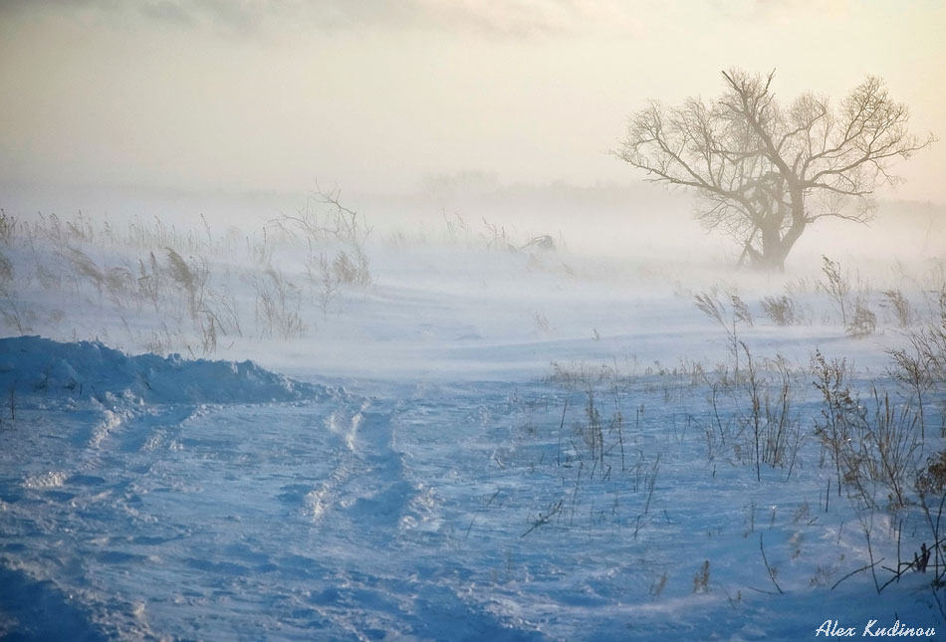
Зима в зоне степи короткая, морозная, ветренная и малоснежная. Температура от −20 °C до −35 °C.
Зима в степи
Метель в степи

Slide 4
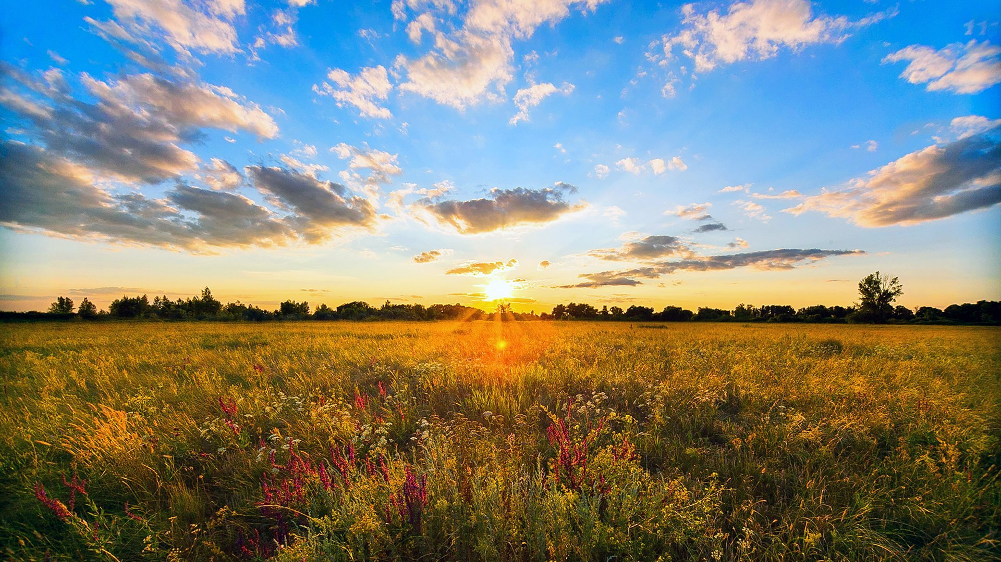
Лето
Лето в степях солнечное, жаркое и засушливое. Температура от +20 °C до +40 °C. Лето длится долго — четыре-пять месяцев, дождей выпадает немного, а палящие лучи солнца высушивают землю так, что она трескается от зноя.
Суховей
Пыльная буря степи

Slide 5
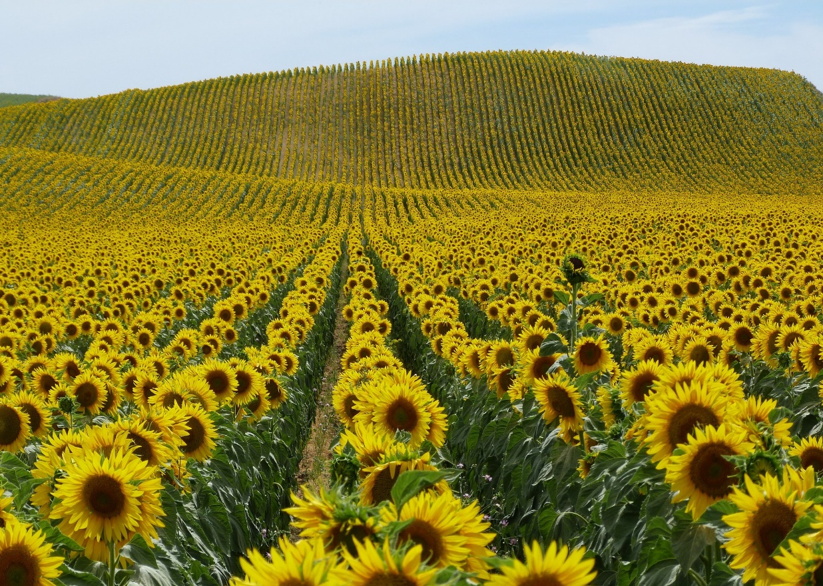
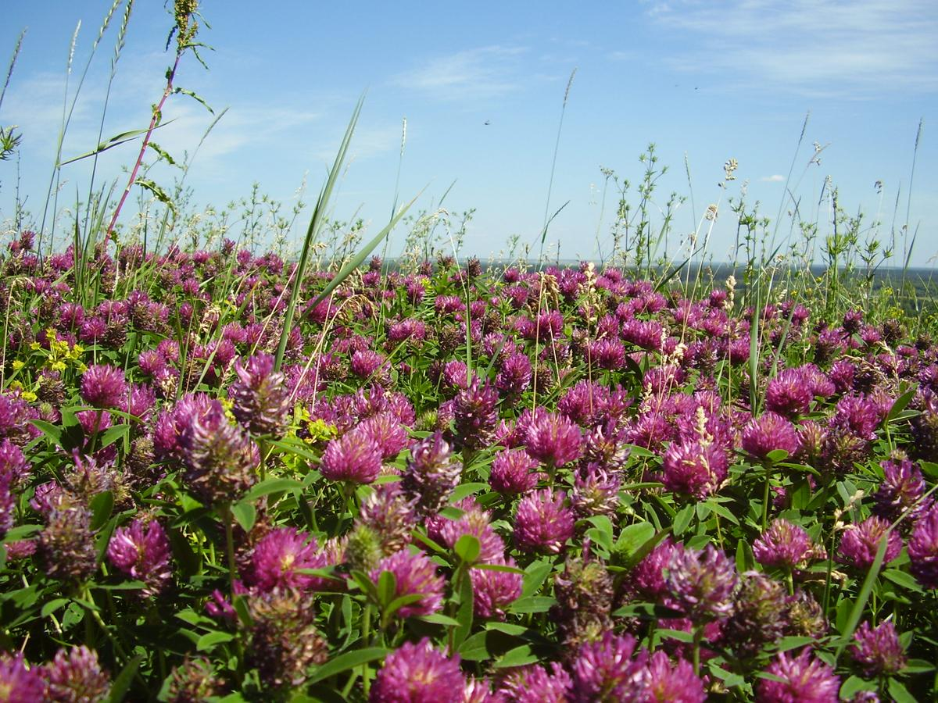
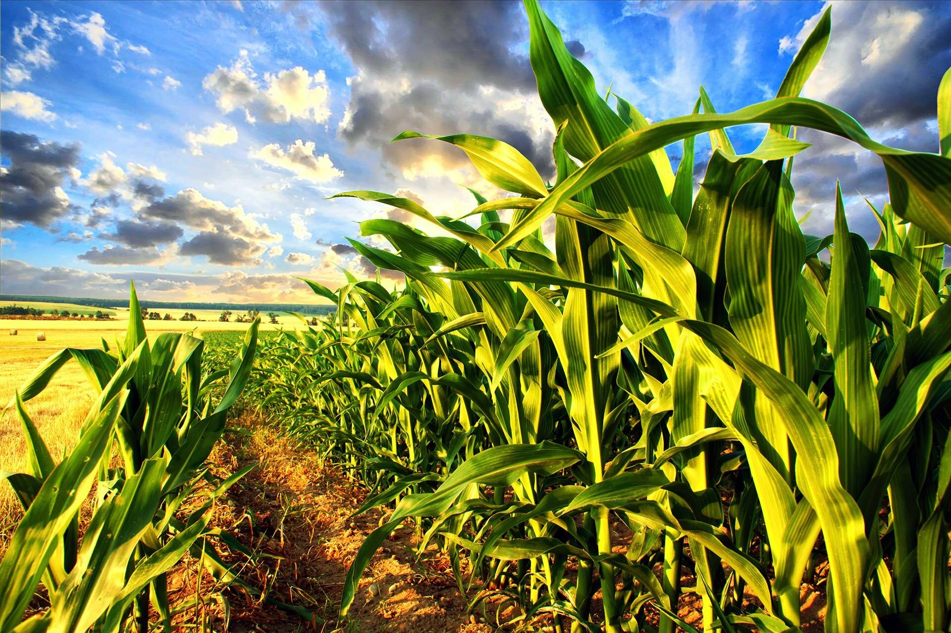
На территориях степей находится большое количество чернозема, который образуется из-за сухого климата и высокой температуры. Также в верхних слоях формируется гумус.
В степной земле присутствует много магния, кальция и натрия. Из-за чего люди часто начинают здесь сельскохозяйственную деятельность.
Почва
В степи растет большое количество кормовых растений, например, кукуруза, подсолнечник, клевер и т.п. Также здесь встречается много медоносов и лекарственных трав.

Slide 6
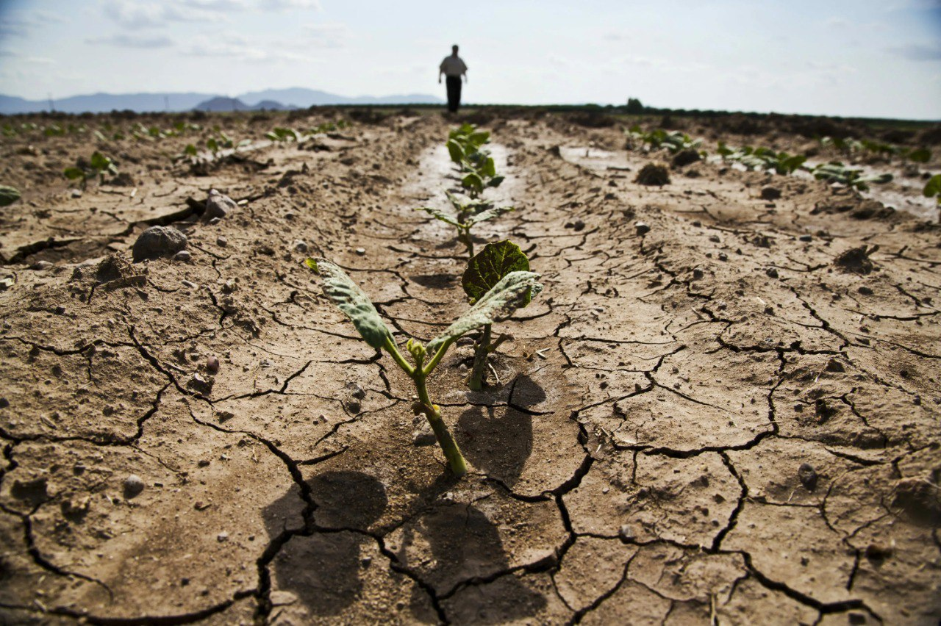
Какой вред приносит засуха посевам?
Это может быть связано с отсутствием атмосферных осадков (дождя) или с приостановкой движения грунтовых и поверхностных вод.
Засуха может иметь серьёзные последствия для окружающей среды и жизни людей. Например, она может привести к снижению урожайности, нехватке воды и повышению риска лесных пожаров.
Засуха — это природное явление, при котором на протяжении длительного промежутка времени не хватает воды.

Slide 7
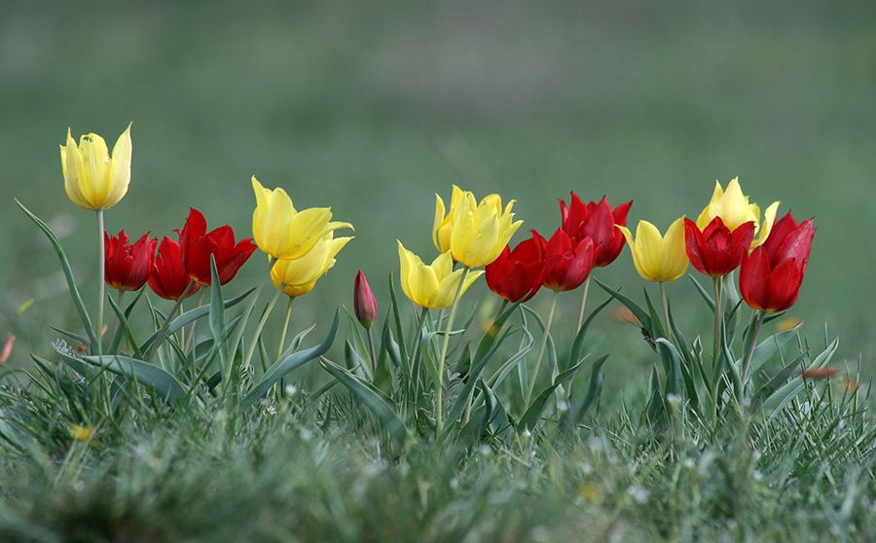
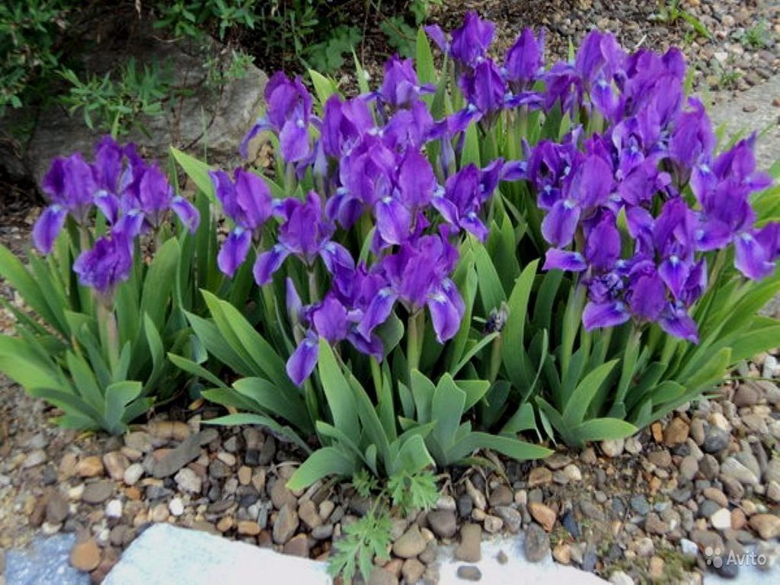
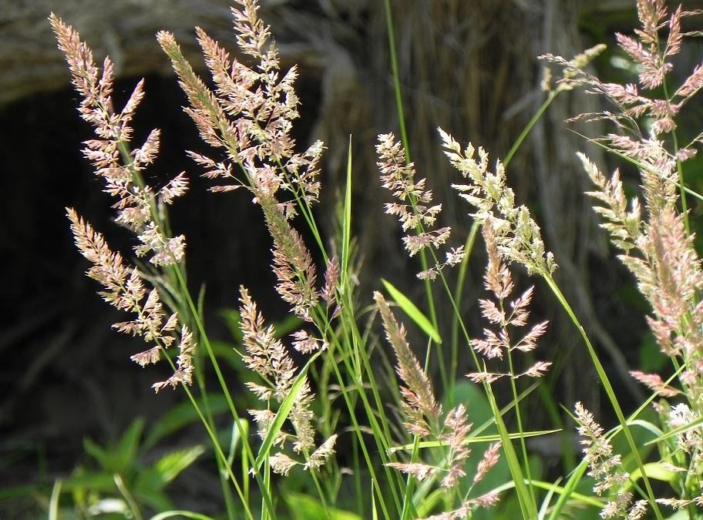
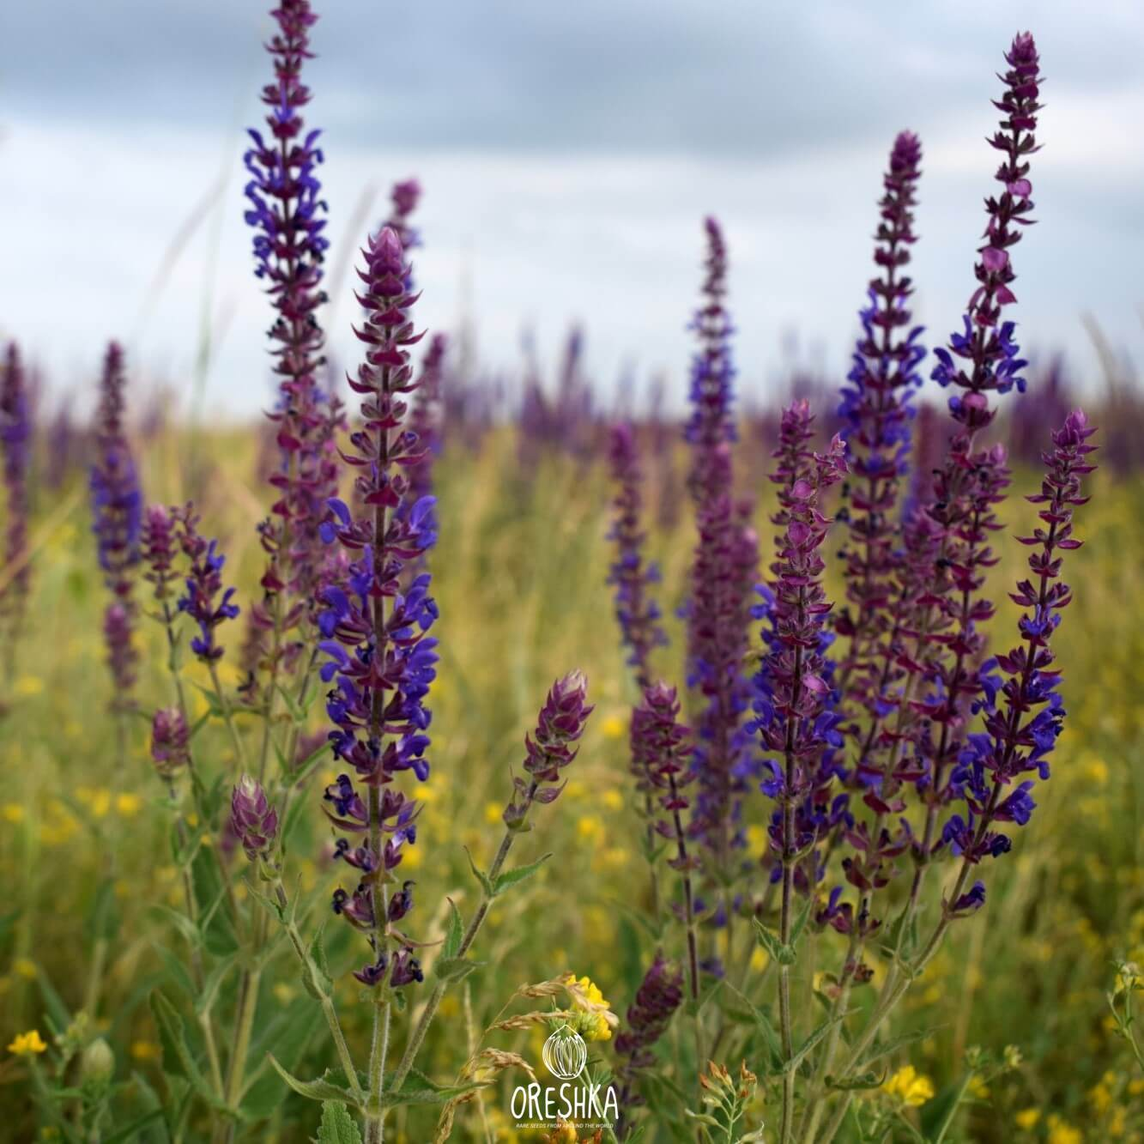
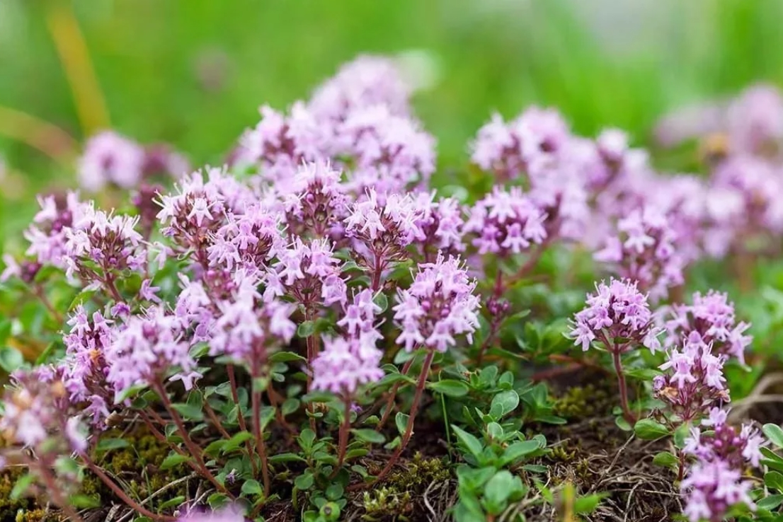
Растительность степей
Тюльпан Шренка
Ирис карликовый
Мятлик
Характерная черта степи-безлесье огромных равнин, покрытых богатой травянистой растительностью.
Шалфей луговой
Ковыль
чабрец
Типчак

Slide 8
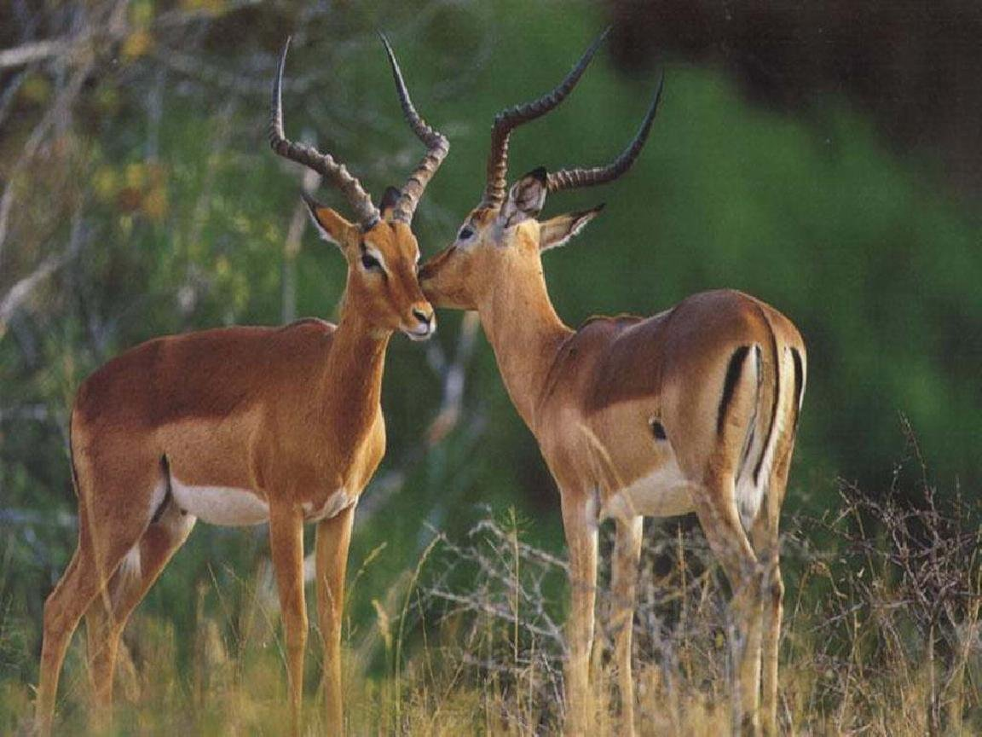
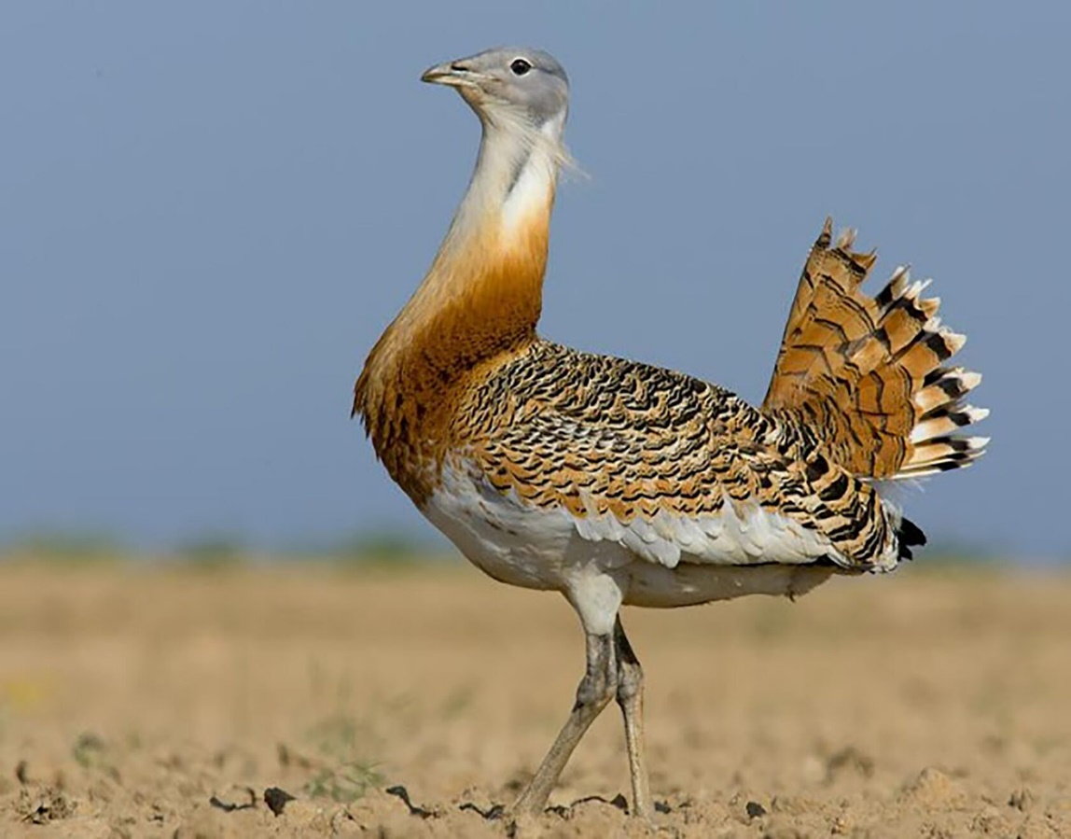
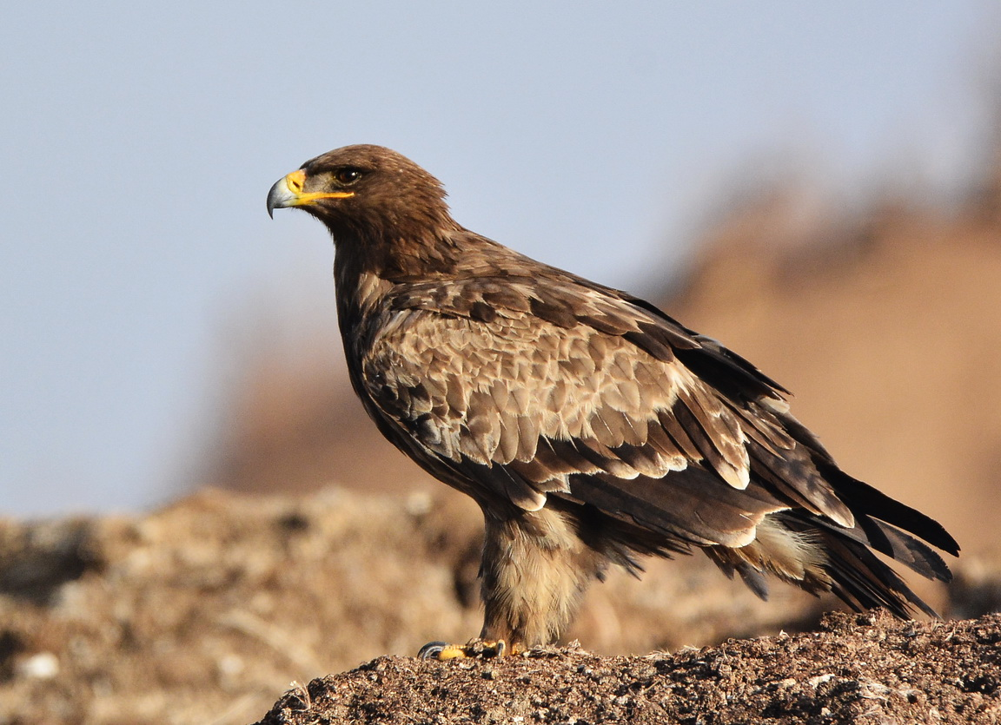
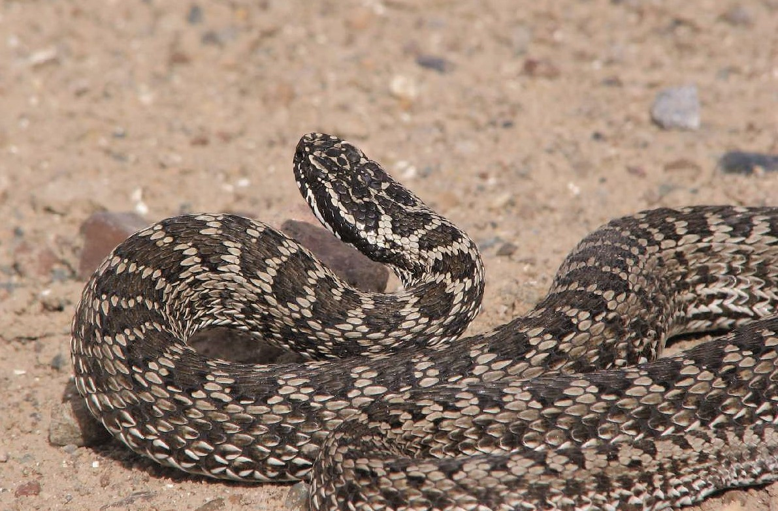
Животный мир степей
Джейран
Дрофа
В степи довольно богатый мир. Среди животных много грызунов, роющих глубокие норы, где зверьки спасаются от летнего зноя и зимних холодов. Это суслики, хомяки, сурки, тушканчики. За ними охотятся хищные птицы: орёл, пустельга, лунь, коршун, ушастая сова; а также змеи, которых здесь много. Встречаются в степи и копытные –антилопы, сайгаки, джейраны. А ещё в степях живёт необычная птица дрофа, которая полёту предпочитает бег на длинные дистанции.
Степной орёл
Степная гадюка
Сайгак
Суслик

Slide 9
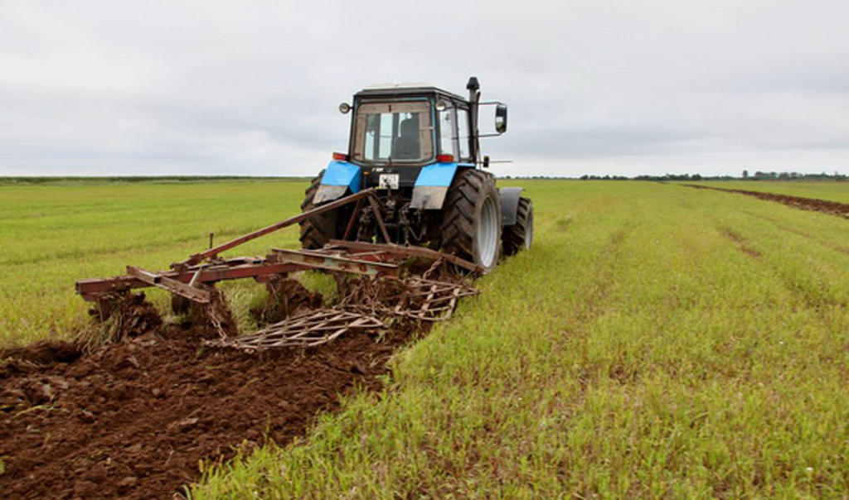
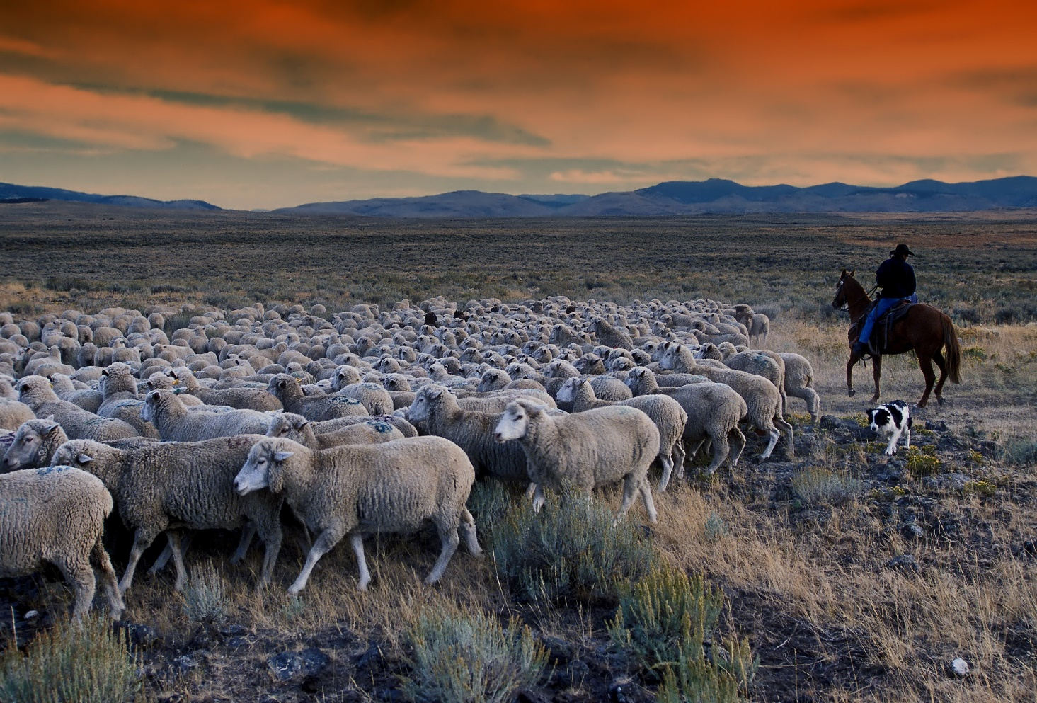
Деятельность человека, приводящая ко многим экологическим проблемам.
Распашка степных земель
Вырубка и без того скудных лесов.
Распашка земель.
Разрушение естественных мест обитания, что приводит к исчезновению видов растений и животных.
Истощение плодородных почв.
Эрозия почв.
Засоление и загрязнение почв.
Выгорание растительности вследствие пожаров.
Браконьерство
Выпас скота ( вытаптывание травы скотом)

Slide 10
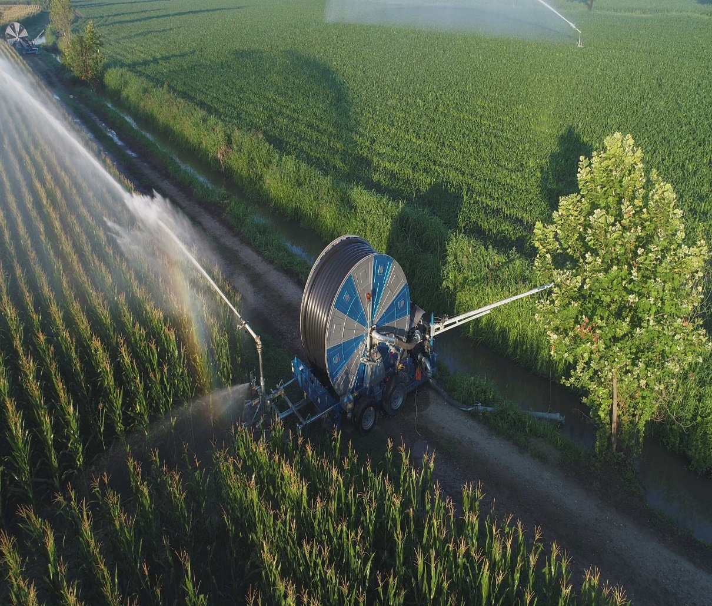
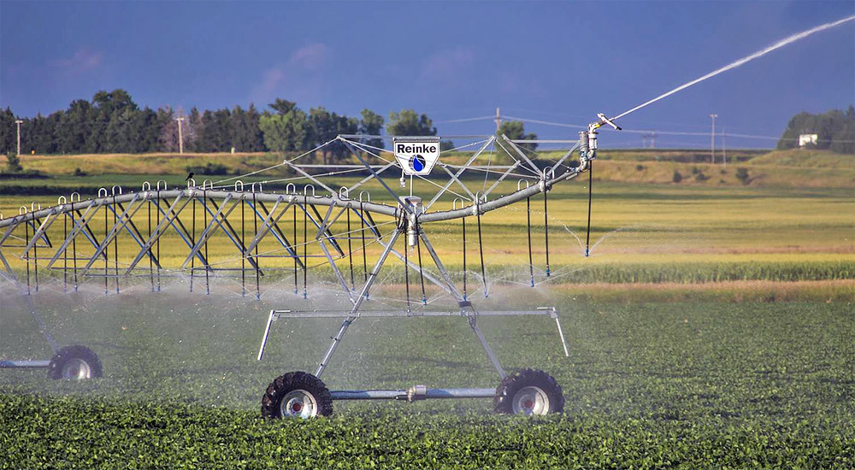
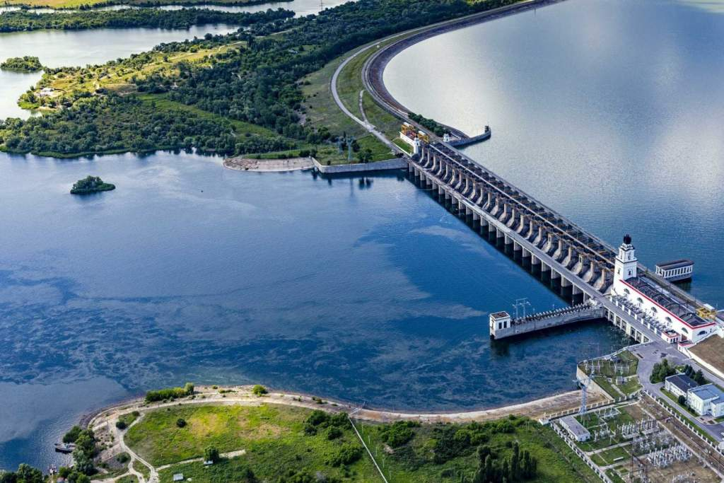
Решение экологических проблем в степи
Для полива полей используют также специальные дождевальные установки
Для орошения степных полей люди строят искусственные водохранилища:
Это Цимлянское водохранилище
Чтобы удержать воду в степи, сажают лесозащитные полосы из берез, тополей и других деревьев.

Slide 11
Загадки и игры
Назовите четвертое лишнее слово: Дождь, ливень, изморозь, засуха; Хвойные леса, тундра, тайга, лесостепь; Весенний ветер, осенний ветер, суховей, влажный ветер.
Хлопните в ладоши, услышав слово, подходящее степи. Объясните выбор каждого слова.
Словарь: ровная, гористая, холмистая, покрытая лесами, покрытая травами, суховей, дождь, засуха, короткая зима, короткое холодное лето, жаркое долгое лето, распаханная под поля, земля бескрайняя, узкая, болотистая, сухая.
1.Ровная, безлесная,
И все же интересная. (Степь.)
2.Жаркий ветер
Все иссушает,
Но знают дети,
Что его побеждает. (Дождь.)
3.Она, как море без конца и края.
Ковыль колышется седой.
И снег здесь редко выпадает
Даже короткою зимой. (Степь.)

Slide 12
Спасибо за внимание !

